Slide 1
3.4节 泰勒公式
目的：用多项式近似表示函数.
应用：理论分析、近似计算
一、泰勒公式的建立
二、几个初等函数的麦克劳林公式
三、泰勒公式的应用

Slide 2
一、泰勒公式的建立

Slide 3
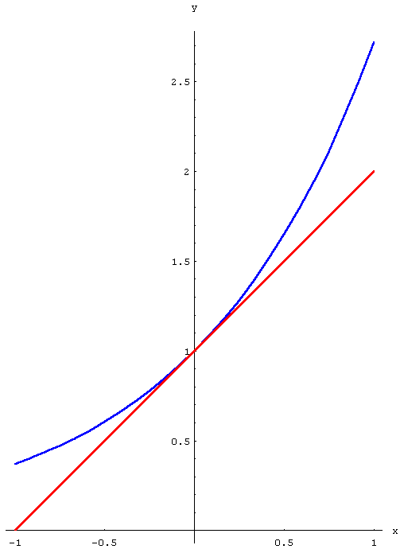
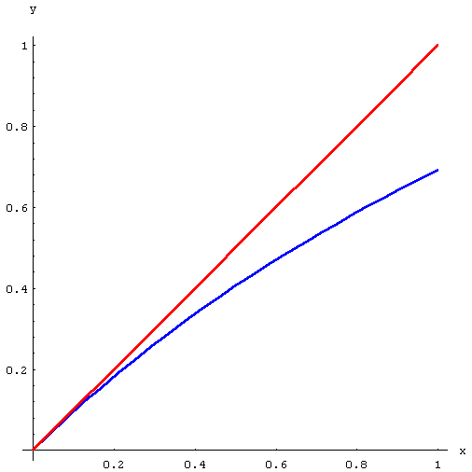

Slide 4
不足:
1、精确度不高；
2、误差不能估计。
问题:
设函数 f (x) 在 x₀ 的附近有定义, 并且 f ^{(n)} (x₀) 存在；构造 n 次多项式 P_{n} (x) 如下：

Slide 5
分析:
1.若在 点相交
近似程度越来越好
2.若有相同的切线
3.若弯曲程度相同

Slide 8
3. 1 余项估计 --- 皮亚诺余项

Slide 10
3.2 余项估计 --- 拉格朗日余项

Slide 12
特例:
(1) 当 n = 0 时, 泰勒公式变为
给出拉格朗日中值定理
(2) 当 n = 1 时, 泰勒公式变为
可见
误差

Slide 13

在泰勒公式中若取
则有
称为麦克劳林( Maclaurin )公式 .
由此得近似公式
若在公式成立的区间上
则有误差估计式
麦克劳林
Notes:
运行时, 点击按钮“麦克劳林” , 或 相片 , 可显示麦克劳林简介,
演示结束自动返回.

Slide 14
二、几个初等函数的麦克劳林公式
其中
麦克劳林公式

Slide 15
其中
麦克劳林公式

Slide 16
类似可得
其中
麦克劳林公式

Slide 17
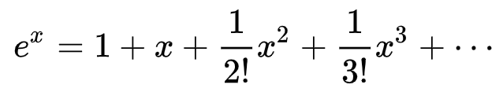

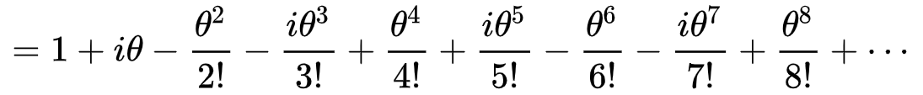
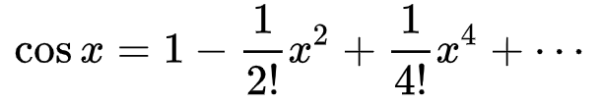
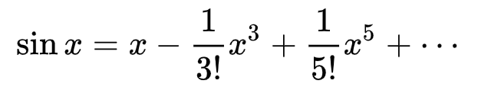

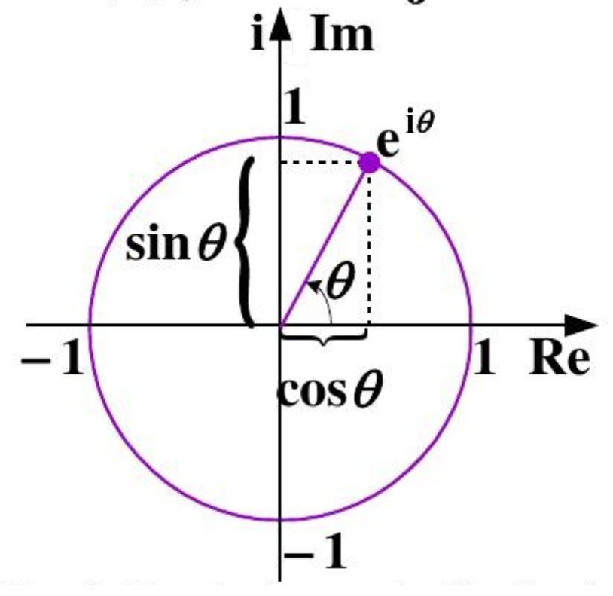

泰勒公式：
欧拉公式---完美的公式！

Slide 18
其中
麦克劳林公式

Slide 19
已知
因此可得
其中
麦克劳林公式

Slide 20
三、泰勒公式的应用
1. 近似计算
误差
M 为
在包含 0 , x 的某区间上的上界.
常见问题:
1) 已知 x 和误差限 , 要求确定项数 n ;
2) 已知项数 n 和 x , 计算近似值并估计误差;
3) 已知项数 n 和误差限 , 确定公式中 x 的适用范围.

Slide 21
例1. 计算无理数 e 的近似值 , 使误差不超过
解: 已知
的麦克劳林公式为
令 x = 1 , 得
由于
欲使
由计算可知当 n = 9 时上式成立 ,
因此

Slide 22
说明: 注意舍入误差对计算结果的影响.
本例
若每项四舍五入到小数点后 6 位,则
各项舍入误差之和不超过
总误差限为
这时得到的近似值不能保证误差不超过
因此计算时中间结果应比精度要求多取一位 .

Slide 23
例2. 用近似公式
计算 cos x 的近似值,
使其精确到 0.005 , 试确定 x 的适用范围.
解: 近似公式的误差
令
解得
即当
时, 由给定的近似公式计算的结果
能准确到 0.005 .

Slide 24
2. 求极限
例3. 求
用洛必达法则不方便 !
解:
用泰勒公式将分子展到
项,
由于

Slide 25
3. 证明不等式
例4. 证明
证:
+

Slide 26
内容小结
1. 泰勒公式
其中余项
当
时为麦克劳林公式 .

Slide 27
2. 常用函数的麦克劳林公式
3. 泰勒公式的应用
(1) 近似计算
(2) 利用多项式逼近函数
(3) 其他应用
求极限 , 证明不等式等.
例如
Notes:
运行时, 点击按钮“例如”, 或 “例如…“ 即可显示动画

Slide 28
泰勒多项式逼近
4
2
6
4
2
O
2
4
6
2
4

Slide 29
泰勒多项式逼近
4
2
6
4
2
O
2
4
6
2
4

Slide 30
练习
作业：习题3.4
2, 3(2)(3), 4(1), 5(1)(3), 6(1), 8, 10, 11.
计算
解:
原式
第四节

Slide 31
思考
求极限：
解

Slide 32
思考题 1.
且
点
证: 由题设，对
有

Slide 33
下式减上式 , 得
令

Slide 34
2. 证明 e 为无理数 .
证:
两边同乘 n !
= 整数 +
假设 e 为有理数
( p , q 为正整数) ,
则当 时,
等式左边为整数;
当
时,
等式右边不可能为整数.
矛盾 !
故 e 为无理数 .

Slide 35
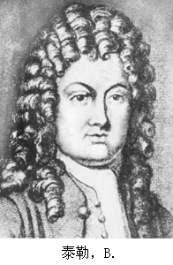
泰勒 (1685 – 1731)
英国数学家,
他早期是牛顿学派最
优秀的代表人物之一 ,
重要著作有:
《正的和反的增量方法》(1715)
《线性透视论》(1719)
他在1712 年就得到了现代形式的泰勒公式 .
他是有限差分理论的奠基人 .

Slide 36
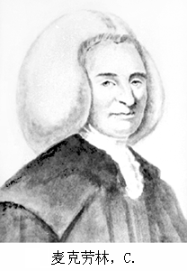
麦克劳林 (1698 – 1746)
英国数学家,
著作有:
《流数论》(1742)
《有机几何学》(1720)
《代数论》(1742)
在第一本著作中给出了后人以他的名字命名的
麦克劳林级数 .

